Slide 1



Détection de la faude bancaire
Équipe:
BELAYD Hajar
BELMOUDDEN Manar
ECHCHAIR Zakaria
Encadrante:
Pr. BENJELLOUN Saad
Encadrante:
Pr. CHAIRI Ikram

Slide 2

Problématique

Slide 3
La base de données
La collecte des données

Slide 4
La base de données
Description des variables
Step ( integer )
« 1 step » correspond à 1 heure de temps.
Total des « step » dans la base de données est 744 (simulation de 30 jours).
Type ( string )
Les types des transactions: CASH-IN, CASH-OUT, TRANSFER, PAYMENT, DEBIT
Amount (float)
Le Montant de la transaction en devise locale
nameOrig ( string )
L’identité de la personne qui envoie le montant de la transaction
nameDest ( string )
L’identité de la personne qui reçoit le montant de la transaction
OldbalanceOrg (float)
Le solde initial du compte avant la transaction
Notes:
Step : Correspond à une unité de temps dans le monde réel. Dans ce cas

Slide 5


La base de données
Description des variables
NewbalanceOrig (float)
Le nouveau solde du compte après la transaction
oldbalanceDest ( float )
Le solde initial du compte destinataire avant la transaction
newbalanceDest (float)
Le nouveau solde du compte destinataire après la transaction
isFraud ( boolean )
Transactions effectuées par les agents frauduleux au sein de la simulation.
isFlaggedFraud ( boolean )
La transaction est signalée comme frauduleuse, si le transfert est de plus de 200 000 de devise locale

Slide 6
Exploration des données
Description des variables

Slide 7
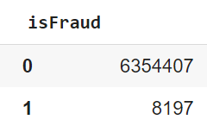
Exploration des données
Nombre de transactions frauduleuses et valides
Le nombre de transactions = 6 362 604
La distribution des variables = problème des données déséquilibrées
Corrélation entre “type” is “isFraud”
La fraude ne produit que si la transaction est TRANSFER ou CASH-OUT
Nous prenons que ces deux cas pour augmenter l’efficacité du modèle
Notes:
Nous devons être prudents et précis dans la présentation de nos résultats

Slide 8
Exploration des données
Pertinence de “isFlaggedFraud”
La fréquence de “Step”
Les données comportent plus
de 2 millions transactions
La variable « isFlaggedFraud » dans le modèle
Notes:
Dans la nouvelle base de données qui comporte plus de 2 millions de transactions de type transfer et cash out
Notre objectif est de développer la détection de la fraude qui ne dépend pas d’un systme préexistant
16 observations insignifiantes
Les transactions valides se produisent entre le 0e et le 60e pas de temps environ, ainsi qu'entre le 110e et le 410e pas de temps.
La fréquence des transactions frauduleuses sest homogène en fonction du temps.

Slide 9
Exploration des données
La fréquence de “Step”
Descriptions statistiques des montants transférés
Transactions frauduleuses
Mean | 1.467967e+06
Max | 1.000000e+07
Min | 0.000000e+00
Transactions non frauduleuses
Mean | 3.141155e+05
Max | 9.244552e+07
Min | 1.000000e-02
Notes:
Les transactions valides se produisent entre le 0e et le 60e pas de temps environ, ainsi qu'entre le 110e et le 410e pas de temps.
La fréquence des transactions frauduleuses sest homogène en fonction du temps.

Slide 10
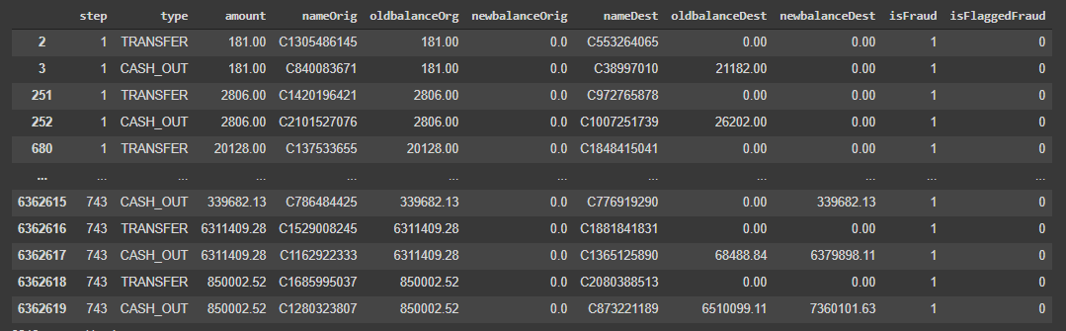
Exploration des données
Transaction à solde nul
Indicateur fort de fraude
Les transactions
frauduleuses
Les transactions
valides
49,55%
0,06%
Analyse de type de transaction
100% des transactions frauduleuses sont caractérisées par une succession de deux transactions de type Transfer et cash_out avec le même montant et dans la même step
Notes:
La base de données comporte plusieurs transactions ayant un solde nul sur le compte de destination, tant avant qu'après la transaction d'un montant non nul.
Les transactions frauduleuse apparaissent par le système comme authentiques
le solde nul du compte destinataire est un indicateur fort de fraude

Slide 11
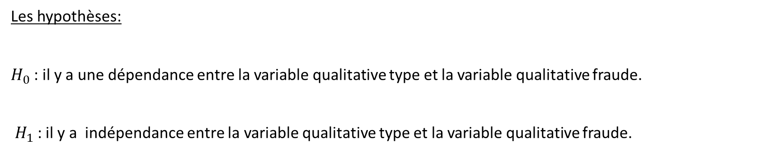
Les tests de corrélation
Le test Khi-deux
Le test de khi-deux est une statistique permettant de comparer les fréquences observées dans un échantillon avec des fréquences théorique qui découlent des hypothèses statistiques.
Variable “Type”
Les hypothèses:
$H_{0}$: il y a une dépendance entre la variable qualitative type et la variable qualitative fraude.
$H_{1}$: il y a indépendance entre la variable qualitative type et la variable qualitative fraude.

Slide 12
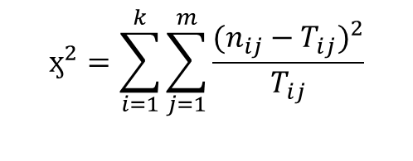
Les tests de corrélation
Le test Khi-deux
$$ӽ^{2}=\sum_{i=1}^{k}{\sum_{j=1}^{m}{\frac{{(n_{ij}−T_{ij})}^{2}}{T_{ij}}}}$$
Valeurs observées
 | CASH_OUT | TRANSFER
0 | 2233384 | 528812
1 | 4116 | 4097
Valeurs des résiduels
résultats
 | CASH_OUT | TRANSFER
0 | 1.685293 | -3.453268
1 | -30.906631 | 63.329587
Valeurs théoriques
X-squared | Df | P-value
4978.6 | 1 | <2.2e-16
 | CASH_OUT | TRANSFER
0 | 2230866.832 | 531329.168
1 | 6633.168 | 1579.832

Slide 13
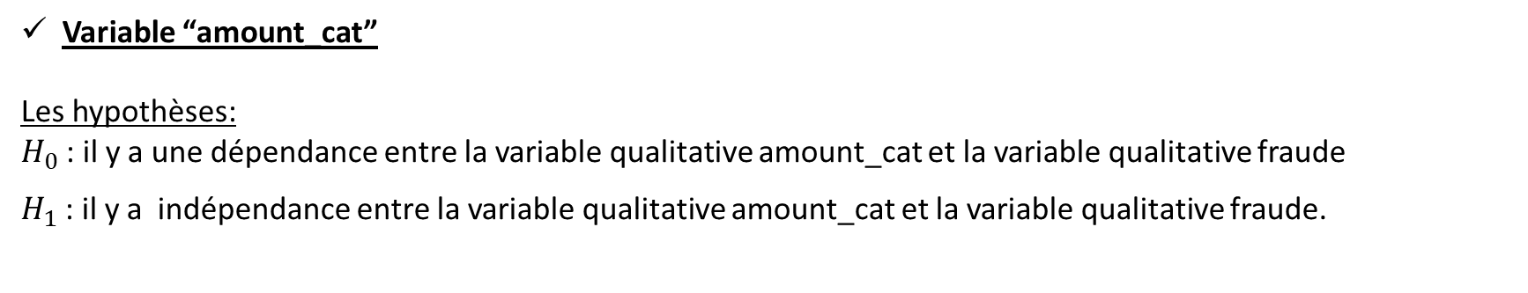
Les tests de corrélation
Le test Khi-deux
Variable “amount_cat”
Les hypothèses:
$H_{0}$: il y a une dépendance entre la variable qualitative amount_cat et la variable qualitative fraude
$H_{1}$: il y a indépendance entre la variable qualitative amount_cat et la variable qualitative fraude.
Valeurs observées
0
1
[0,10) | [10,100) | [100,1e+03) | [1e+03, 1e+04)
70 | 713 | 6960 | 70820
16 | 2 | 40 | 220
[1e+04, 1e+05) | [1e+05, 1e+06) | [1e+06, 1e+07) | [1e+07, 24e+07)
755842 | 1799990 | 122438 | 5363
1429 | 13800 | 2419 | 287
0
1
[0,10) | [10, 1e+03) | [1e+03, 1e+04)
70 | 71533 | 70820
16 | 42 | 220
[1e+04, 1e+05) | [1e+05, 1e+06) | [1e+06, 1e+07) | [1e+07, 24e+07)
755842 | 1799990 | 122438 | 5363
1429 | 13800 | 2419 | 287
Valeurs théoriques
 | [0,10) | [10, 1e+03) | [1e+03, 1e+04) | [1e+04, 1e+05)
0 | 85.74 | 7692.12 | 70829.39 | 755026
1 | 0.25 | 22.28 | 210.60 | 2244
[1e+05, 1e+06) | [1e+06, 1e+07) | [1e+07, 24e+07)
1798442.58 | 124486.85 | 5633.25
5347 | 370.14 | 16.74

Slide 14
Les tests de corrélation
Le test Khi-deux
Variable “amount_cat”
Résultats
X-squared | Df | P-value
17488.267 | 7 | <2.22044604925031e-16
Conclusions :
La p value est très petite on peut accepter l’hypothèse nulle. IsFraud est corrélée avec amount_cat.

Slide 15
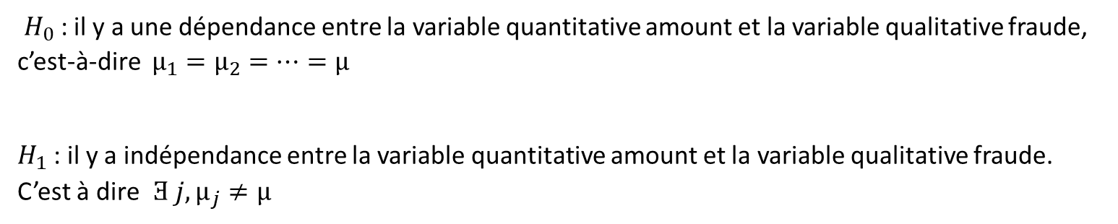
Les tests de corrélation
Le test Anova
Le Test Anova ou l’analyse de la variance (ANOVA) compare la variation entre observations à l’intérieur de chaque groupe à la variation entre les groupes
Variable amount
$H_{0}$: il y a une dépendance entre la variable quantitative amount et la variable qualitative fraude, c’est-à-dire $µ_{1}=µ_{2}=…=µ$
$H_{1}$: il y a indépendance entre la variable quantitative amount et la variable qualitative fraude. C’est à dire $Ǝ j,µ_{j}≠µ$

Slide 16
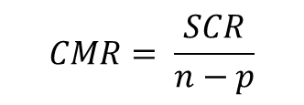
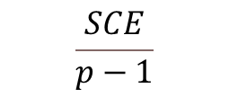
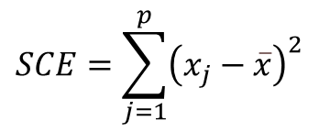
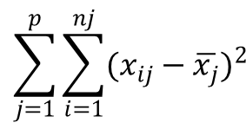
Les tests de corrélation
Le test Anova
Avec la ligne de code suivante : fit <- aov(amount ~ isFraud, data = data)
On obtient les résultats suivant
$$SCE=\sum_{j=1}^{p}{{\left(x_{j}−\overline{x}\right)}^{2}}$$
$$\frac{SCE}{p−1}$$
 | Df | Sum Sq | Mean Sq | F value Pr>(F)
IsFraud | 1 | 1.090+e16 | 1.090e+16 | 13902 < 2e-16
Residuels | 2770407 | 2.173e+18 | 7.842e+11
$$\sum_{j=1}^{p}{\sum_{i=1}^{nj}{{(x_{ij}−\overline{x_{j}})}^{2}}}$$
Conclusions :
La p value est très petite on peut accepter l’hypothèse nulle. IsFraud est corrélée avec amount

